Slide 1

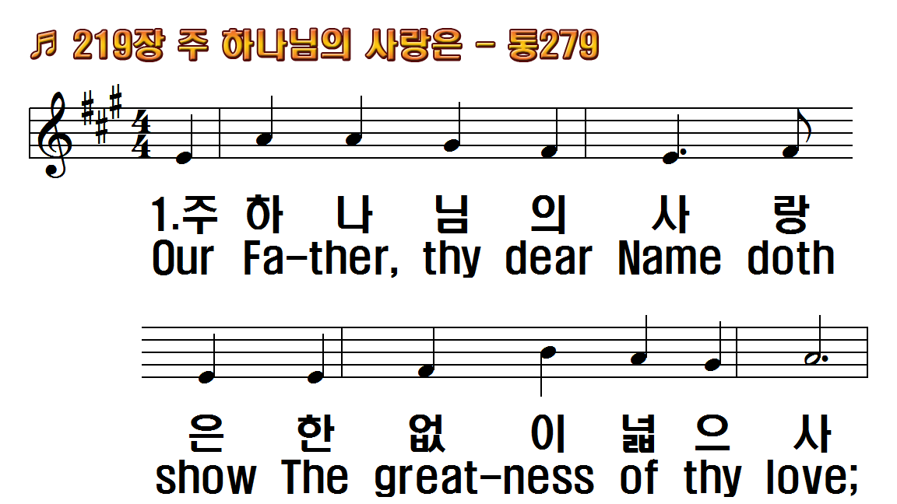
1.주 하나님의 사랑은
2.큰 은혜로써 고르게
3.싸워서 받은 상처를
4.그 평화로운 거문고
1.Our Father, thy dear Name
2.Alike we share thy tender
3.Bring in, we pray, the
4.Close knit the warm fraternal

Slide 2
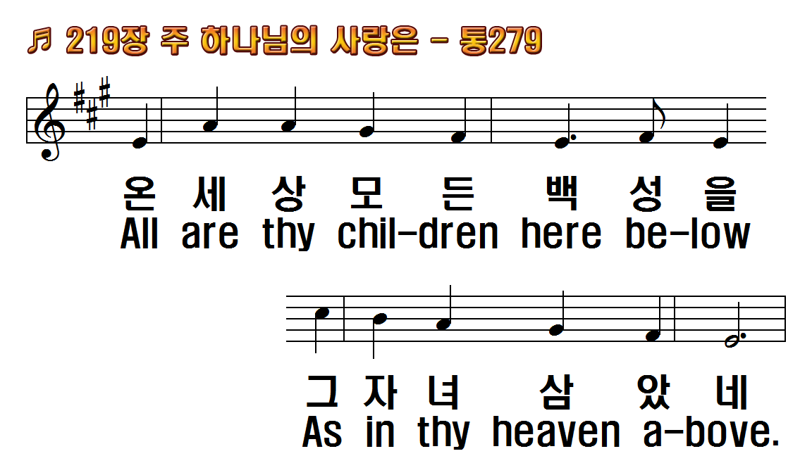
1.주 하나님의 사랑은
2.큰 은혜로써 고르게
3.싸워서 받은 상처를
4.그 평화로운 거문고
1.Our Father, thy dear Name
2.Alike we share thy tender
3.Bring in, we pray, the
4.Close knit the warm fraternal

Slide 3
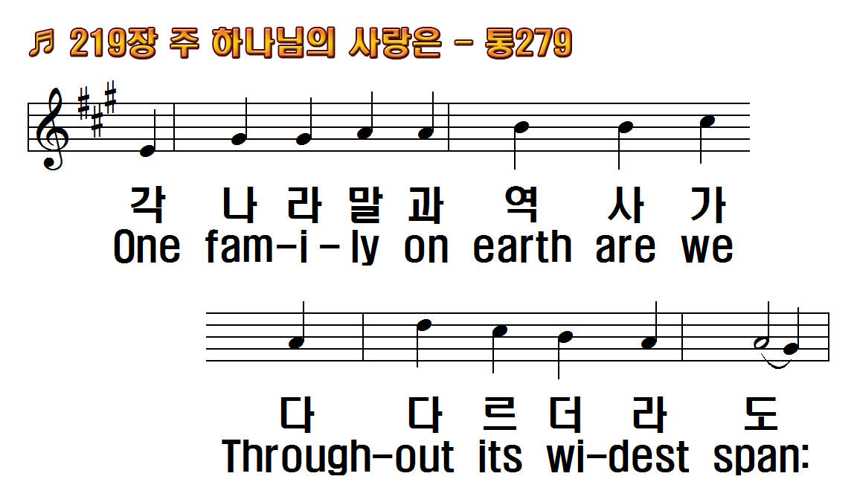
1.주 하나님의 사랑은
2.큰 은혜로써 고르게
3.싸워서 받은 상처를
4.그 평화로운 거문고
1.Our Father, thy dear Name
2.Alike we share thy tender
3.Bring in, we pray, the
4.Close knit the warm fraternal

Slide 4
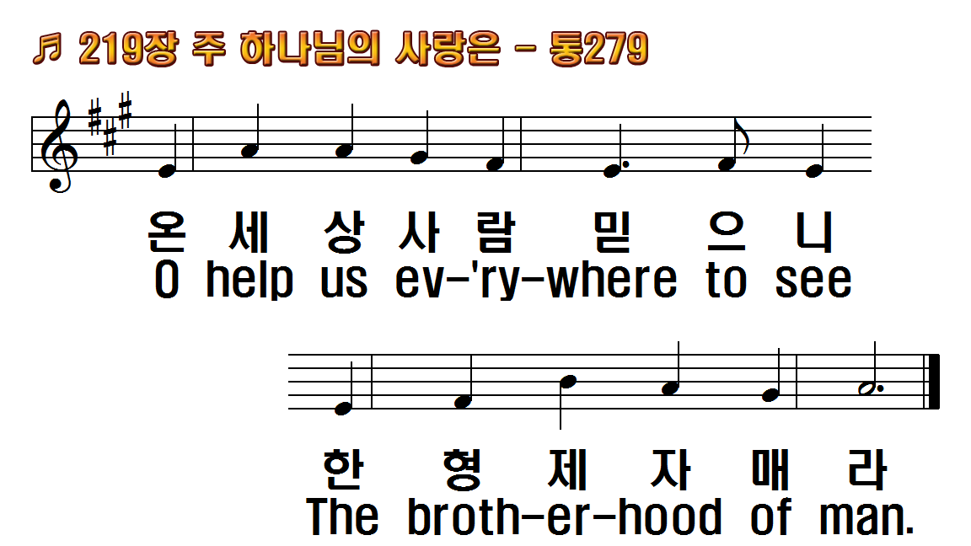
1.주 하나님의 사랑은
2.큰 은혜로써 고르게
3.싸워서 받은 상처를
4.그 평화로운 거문고
1.Our Father, thy dear Name
2.Alike we share thy tender
3.Bring in, we pray, the
4.Close knit the warm fraternal

Slide 5
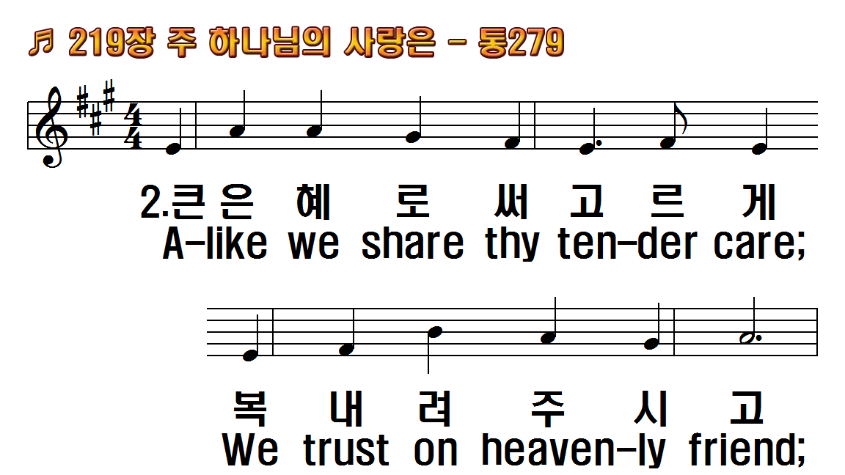
1.주 하나님의 사랑은
2.큰 은혜로써 고르게
3.싸워서 받은 상처를
4.그 평화로운 거문고
1.Our Father, thy dear Name
2.Alike we share thy tender
3.Bring in, we pray, the
4.Close knit the warm fraternal

Slide 6
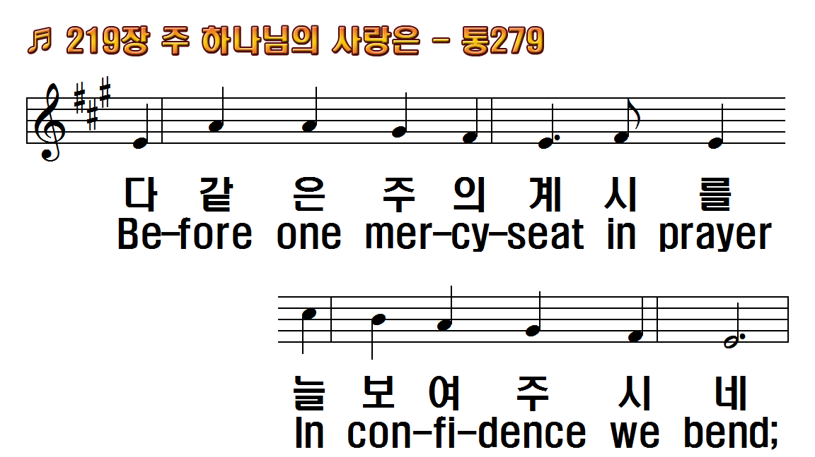
1.주 하나님의 사랑은
2.큰 은혜로써 고르게
3.싸워서 받은 상처를
4.그 평화로운 거문고
1.Our Father, thy dear Name
2.Alike we share thy tender
3.Bring in, we pray, the
4.Close knit the warm fraternal

Slide 7
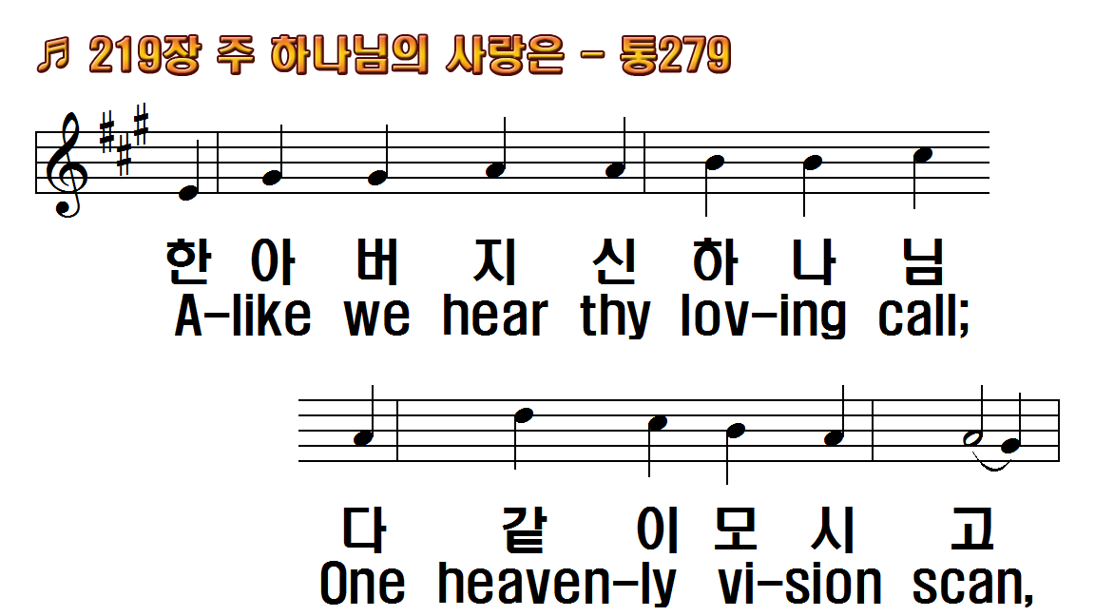
1.주 하나님의 사랑은
2.큰 은혜로써 고르게
3.싸워서 받은 상처를
4.그 평화로운 거문고
1.Our Father, thy dear Name
2.Alike we share thy tender
3.Bring in, we pray, the
4.Close knit the warm fraternal

Slide 8
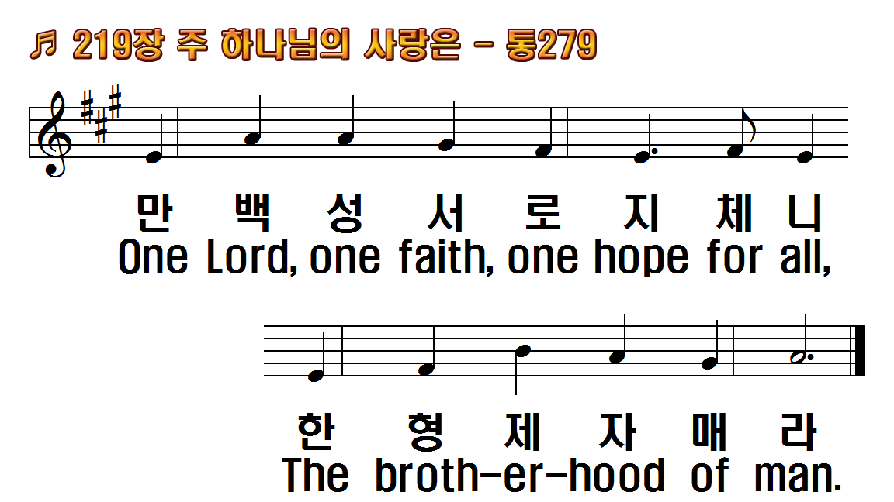
1.주 하나님의 사랑은
2.큰 은혜로써 고르게
3.싸워서 받은 상처를
4.그 평화로운 거문고
1.Our Father, thy dear Name
2.Alike we share thy tender
3.Bring in, we pray, the
4.Close knit the warm fraternal

Slide 9
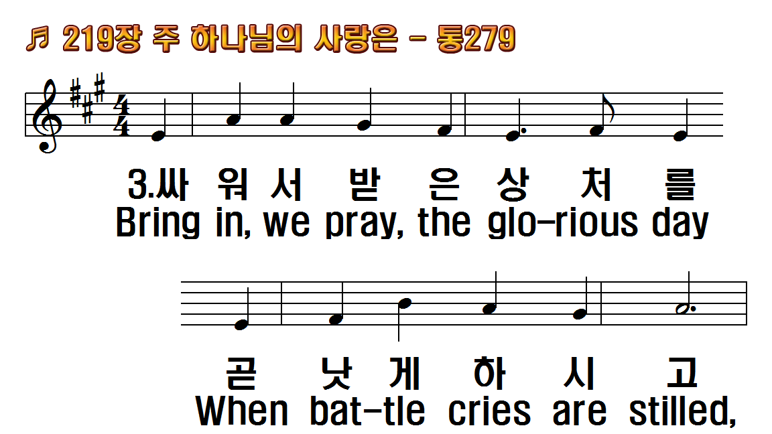
1.주 하나님의 사랑은
2.큰 은혜로써 고르게
3.싸워서 받은 상처를
4.그 평화로운 거문고
1.Our Father, thy dear Name
2.Alike we share thy tender
3.Bring in, we pray, the
4.Close knit the warm fraternal

Slide 10
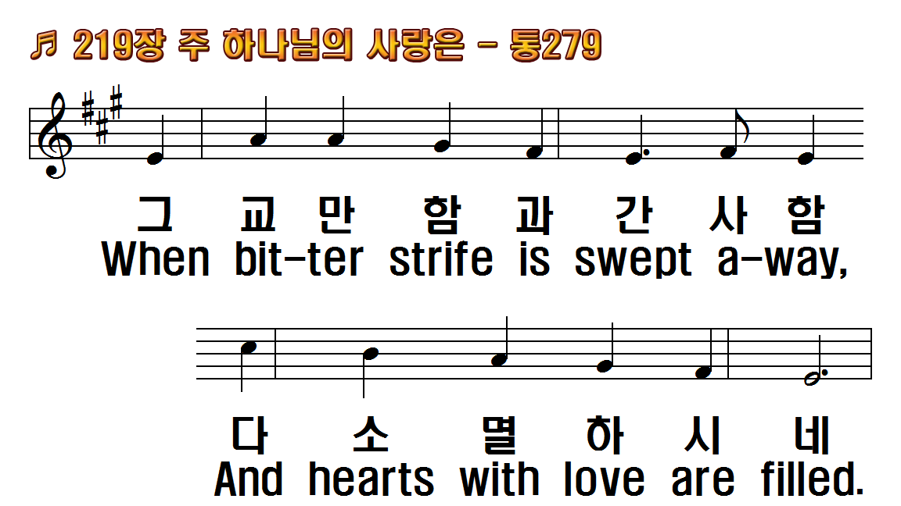
1.주 하나님의 사랑은
2.큰 은혜로써 고르게
3.싸워서 받은 상처를
4.그 평화로운 거문고
1.Our Father, thy dear Name
2.Alike we share thy tender
3.Bring in, we pray, the
4.Close knit the warm fraternal

Slide 11
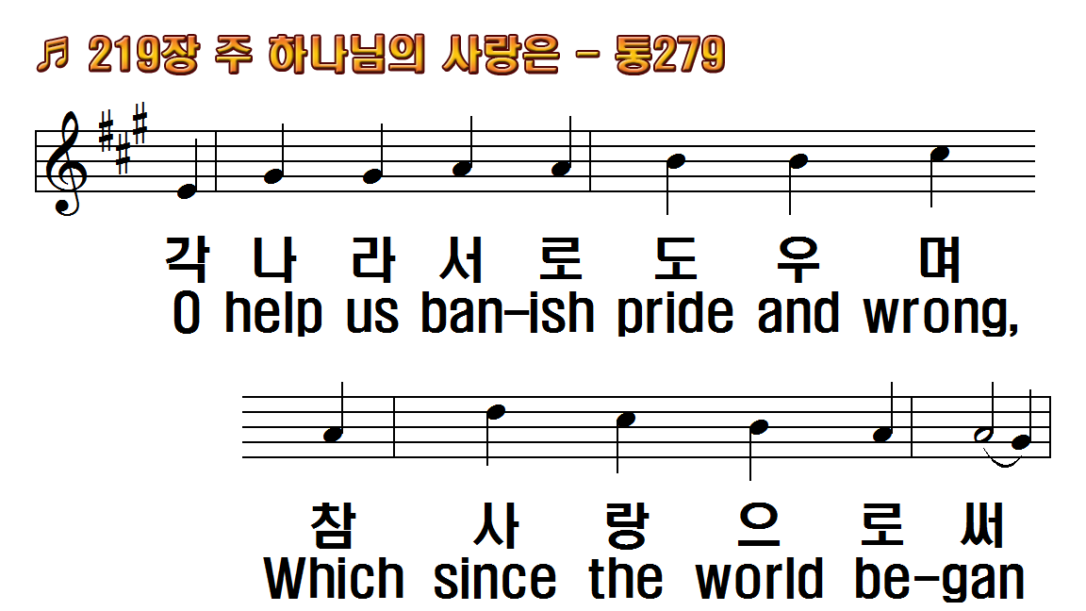
1.주 하나님의 사랑은
2.큰 은혜로써 고르게
3.싸워서 받은 상처를
4.그 평화로운 거문고
1.Our Father, thy dear Name
2.Alike we share thy tender
3.Bring in, we pray, the
4.Close knit the warm fraternal

Slide 12
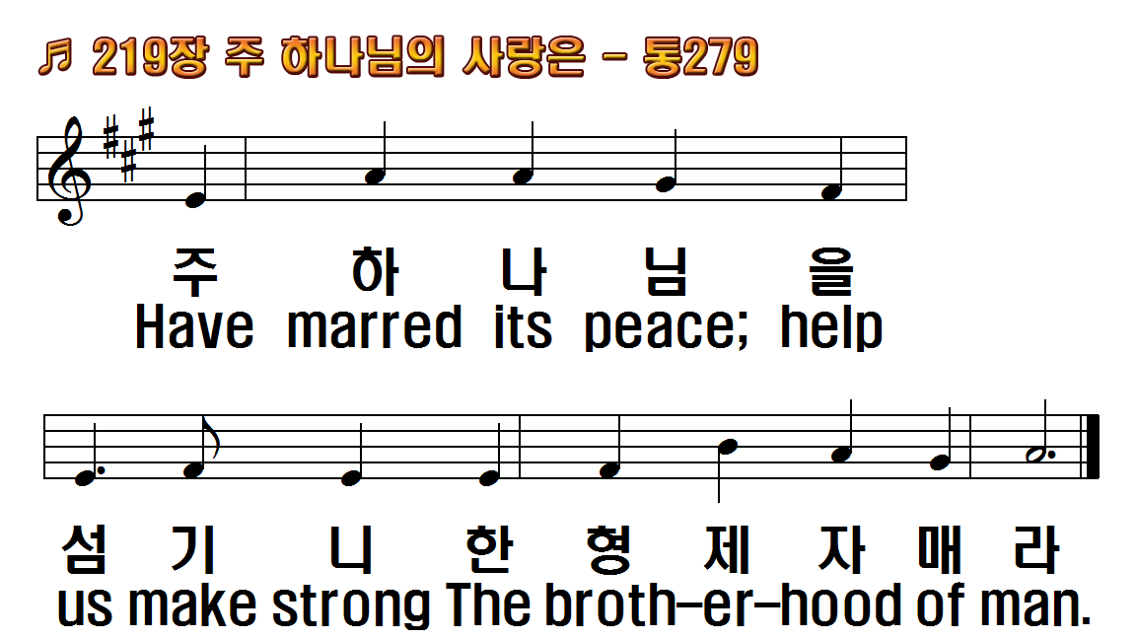
1.주 하나님의 사랑은
2.큰 은혜로써 고르게
3.싸워서 받은 상처를
4.그 평화로운 거문고
1.Our Father, thy dear Name
2.Alike we share thy tender
3.Bring in, we pray, the
4.Close knit the warm fraternal

Slide 13
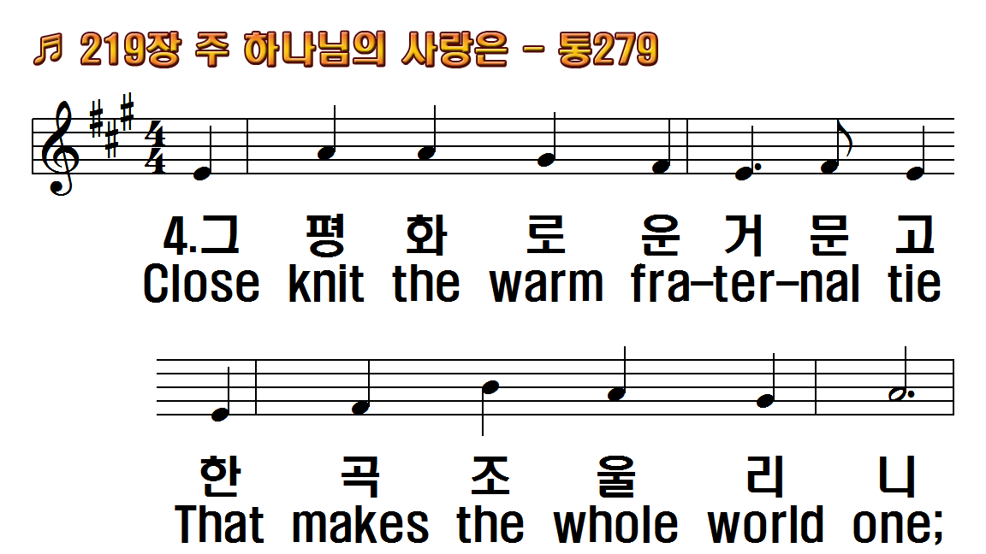
1.주 하나님의 사랑은
2.큰 은혜로써 고르게
3.싸워서 받은 상처를
4.그 평화로운 거문고
1.Our Father, thy dear Name
2.Alike we share thy tender
3.Bring in, we pray, the
4.Close knit the warm fraternal

Slide 14
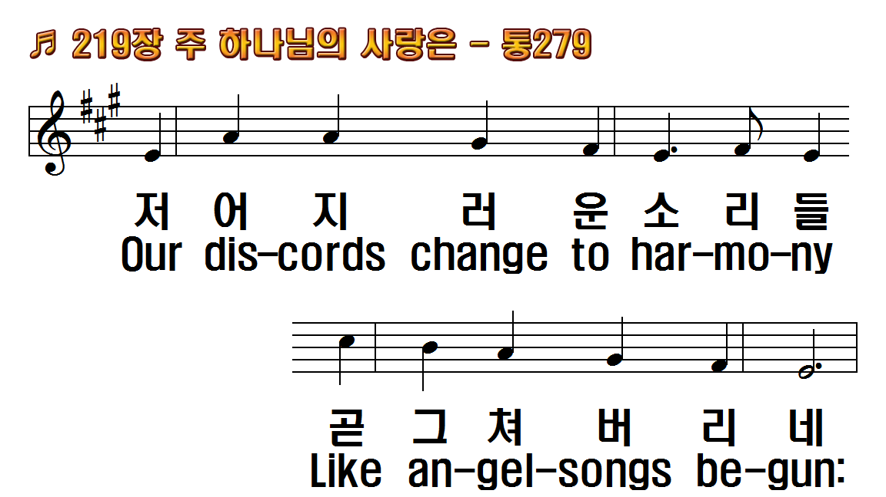
1.주 하나님의 사랑은
2.큰 은혜로써 고르게
3.싸워서 받은 상처를
4.그 평화로운 거문고
1.Our Father, thy dear Name
2.Alike we share thy tender
3.Bring in, we pray, the
4.Close knit the warm fraternal

Slide 15
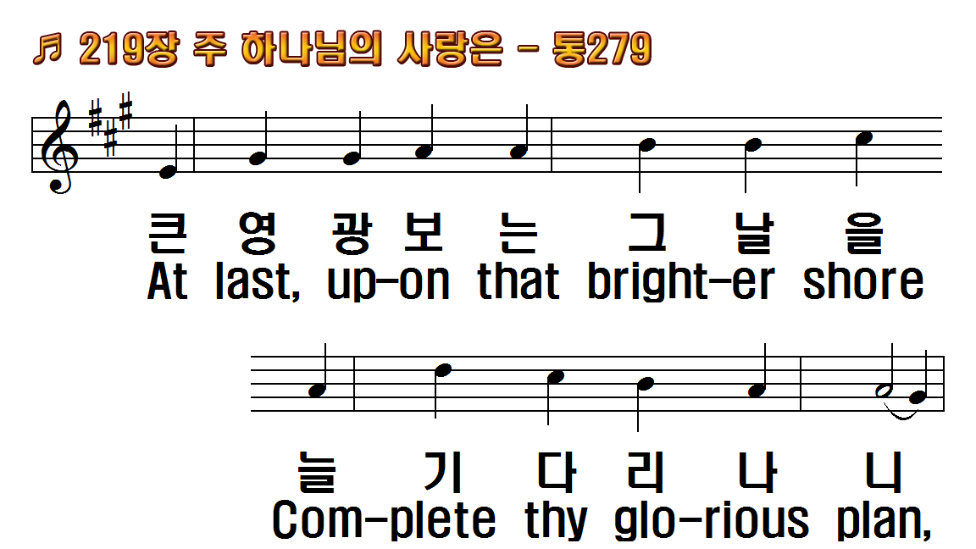
1.주 하나님의 사랑은
2.큰 은혜로써 고르게
3.싸워서 받은 상처를
4.그 평화로운 거문고
1.Our Father, thy dear Name
2.Alike we share thy tender
3.Bring in, we pray, the
4.Close knit the warm fraternal

Slide 16
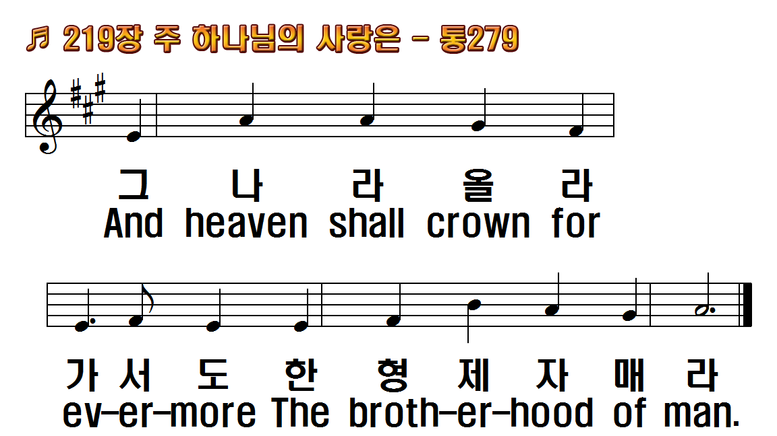
1.주 하나님의 사랑은
2.큰 은혜로써 고르게
3.싸워서 받은 상처를
4.그 평화로운 거문고
1.Our Father, thy dear Name
2.Alike we share thy tender
3.Bring in, we pray, the
4.Close knit the warm fraternal

Slide 17
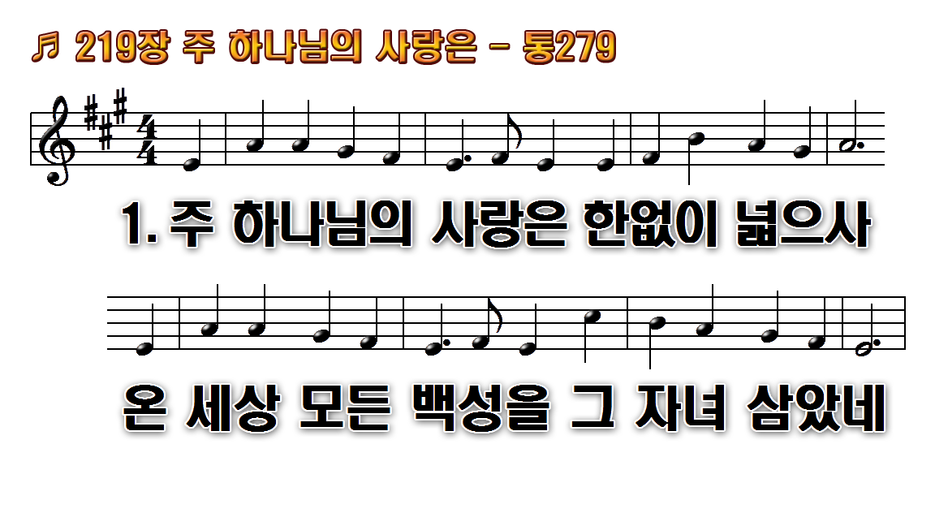
1.주 하나님의 사랑은 한없이
2.큰 은혜로써 고르게 복 내려
3.싸워서 받은 상처를 곧 낫게
4.그 평화로운 거문고 한 곡조

Slide 18
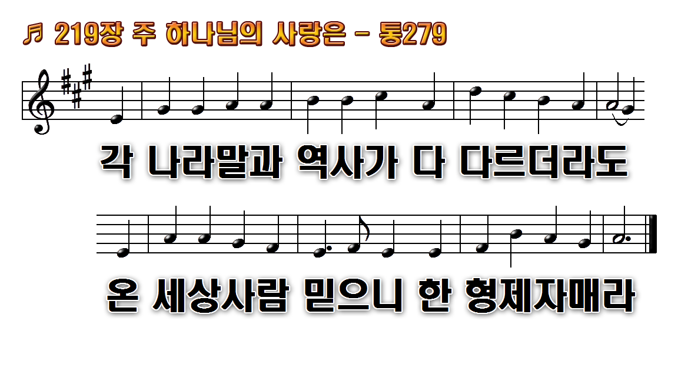
1.주 하나님의 사랑은 한없이
2.큰 은혜로써 고르게 복 내려
3.싸워서 받은 상처를 곧 낫게
4.그 평화로운 거문고 한 곡조

Slide 19
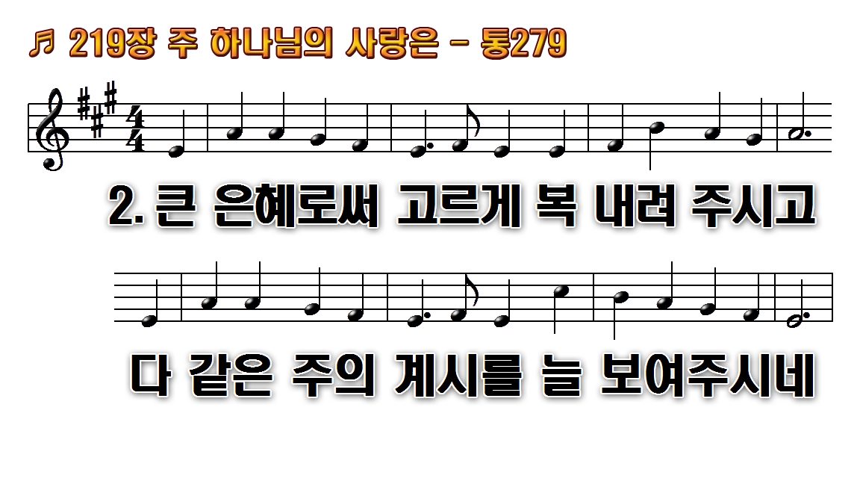
1.주 하나님의 사랑은 한없이
2.큰 은혜로써 고르게 복 내려
3.싸워서 받은 상처를 곧 낫게
4.그 평화로운 거문고 한 곡조

Slide 20
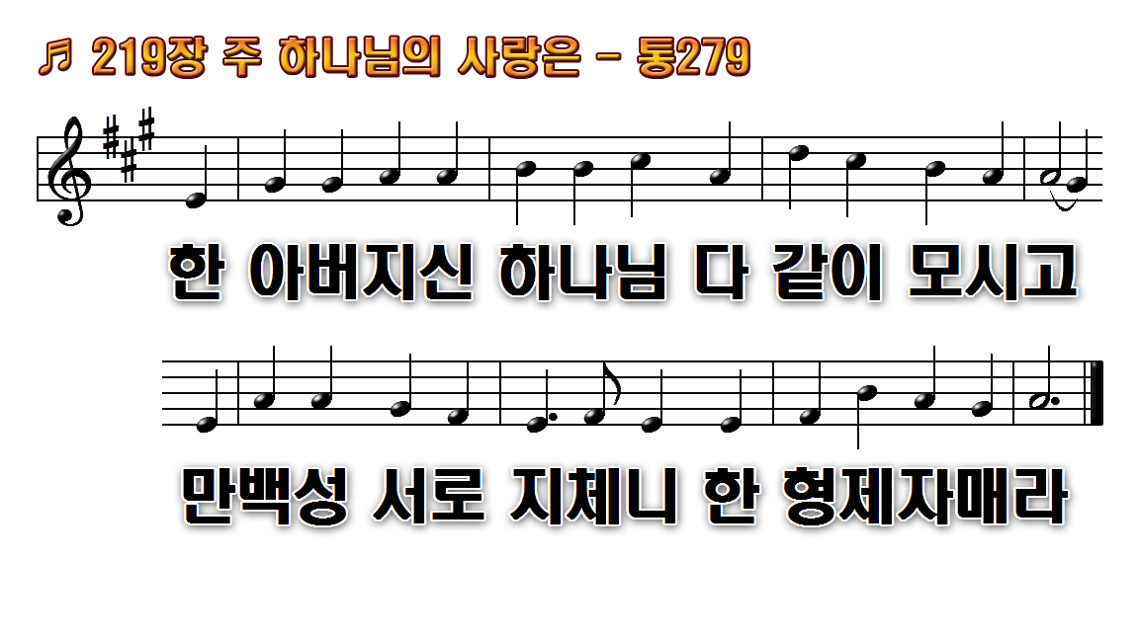
1.주 하나님의 사랑은 한없이
2.큰 은혜로써 고르게 복 내려
3.싸워서 받은 상처를 곧 낫게
4.그 평화로운 거문고 한 곡조

Slide 21
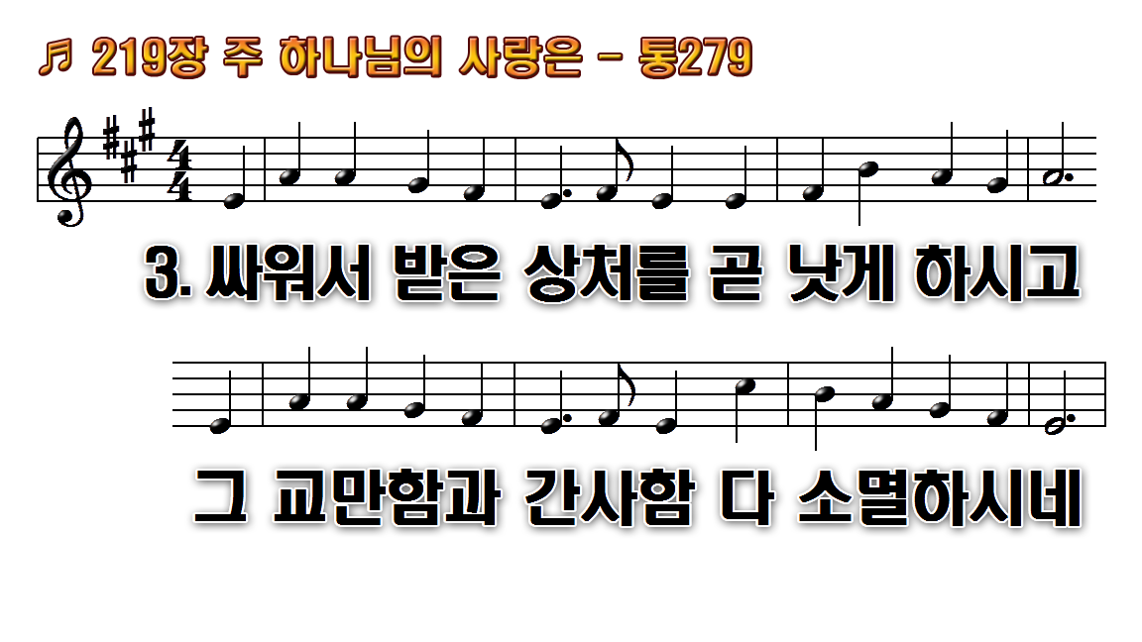
1.주 하나님의 사랑은 한없이
2.큰 은혜로써 고르게 복 내려
3.싸워서 받은 상처를 곧 낫게
4.그 평화로운 거문고 한 곡조

Slide 22
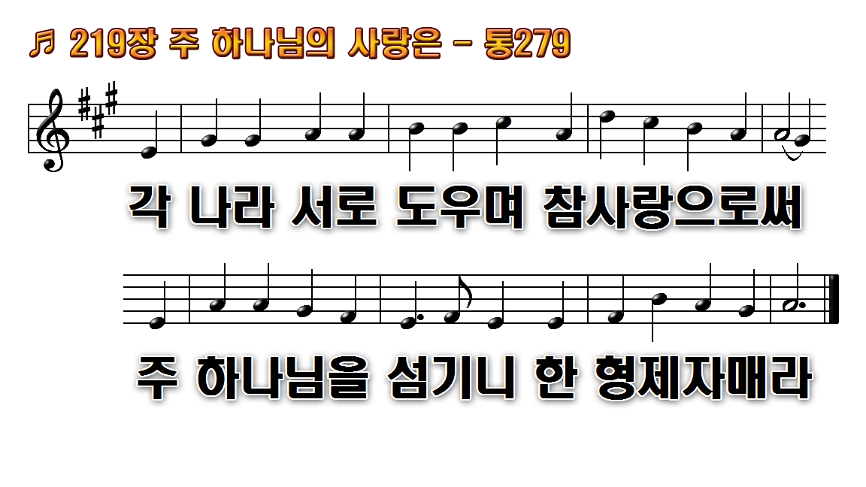
1.주 하나님의 사랑은 한없이
2.큰 은혜로써 고르게 복 내려
3.싸워서 받은 상처를 곧 낫게
4.그 평화로운 거문고 한 곡조

Slide 23

1.주 하나님의 사랑은 한없이
2.큰 은혜로써 고르게 복 내려
3.싸워서 받은 상처를 곧 낫게
4.그 평화로운 거문고 한 곡조

Slide 24
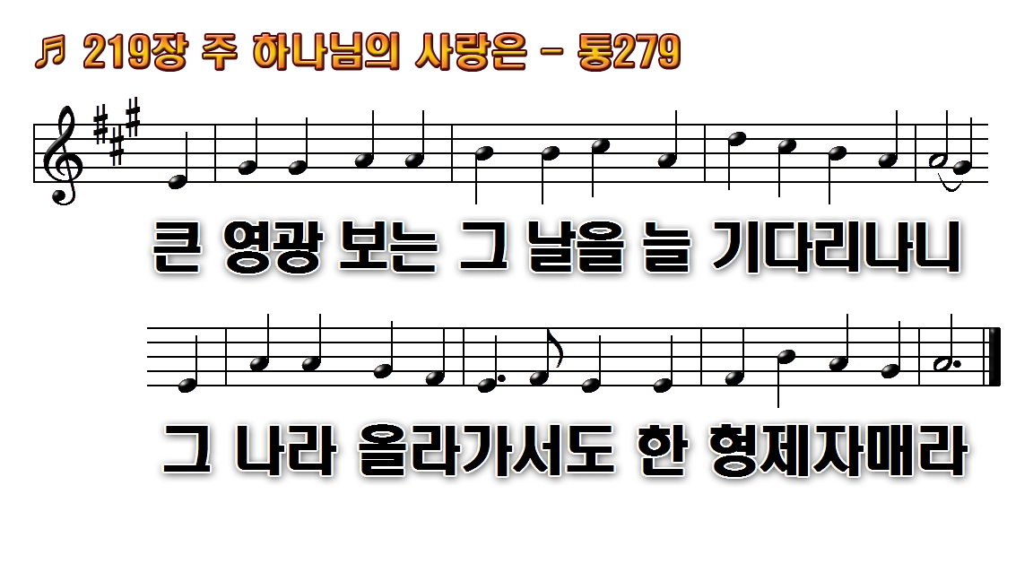
1.주 하나님의 사랑은 한없이
2.큰 은혜로써 고르게 복 내려
3.싸워서 받은 상처를 곧 낫게
4.그 평화로운 거문고 한 곡조

